Slide 1
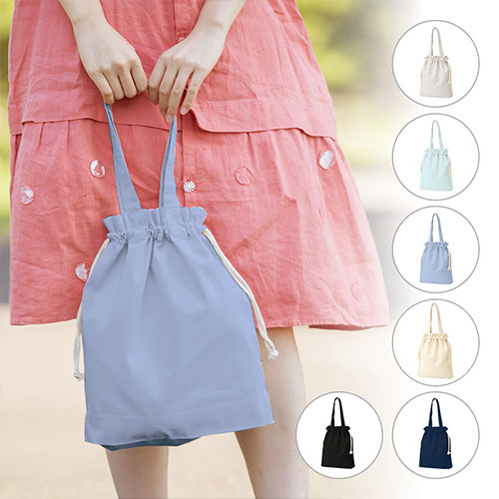
【提案書】
厚手コットンガゼット巾着トート(M)
特徴
厚手のコットン素材を使用し中身が透けにくく、かつ耐久性に優れたMサイズバッグです。巾着型は見た目も可愛らしく、また口が絞れることで上からも中身が見えない点も高ポイント。
納期
納期スペース
仕様
素 材：コットン
サイズ：本体/約310×350×80mm、持ち手/約25×450mm
容 量：約6L
備 考：ネイビー・ナチュラル・ブラック・ワインレッド
お見積
お見積りスペース

